Slide 1

EJECUCION PRESUPUESTAL A 30 SEPTIEMBRE 2017

Slide 2
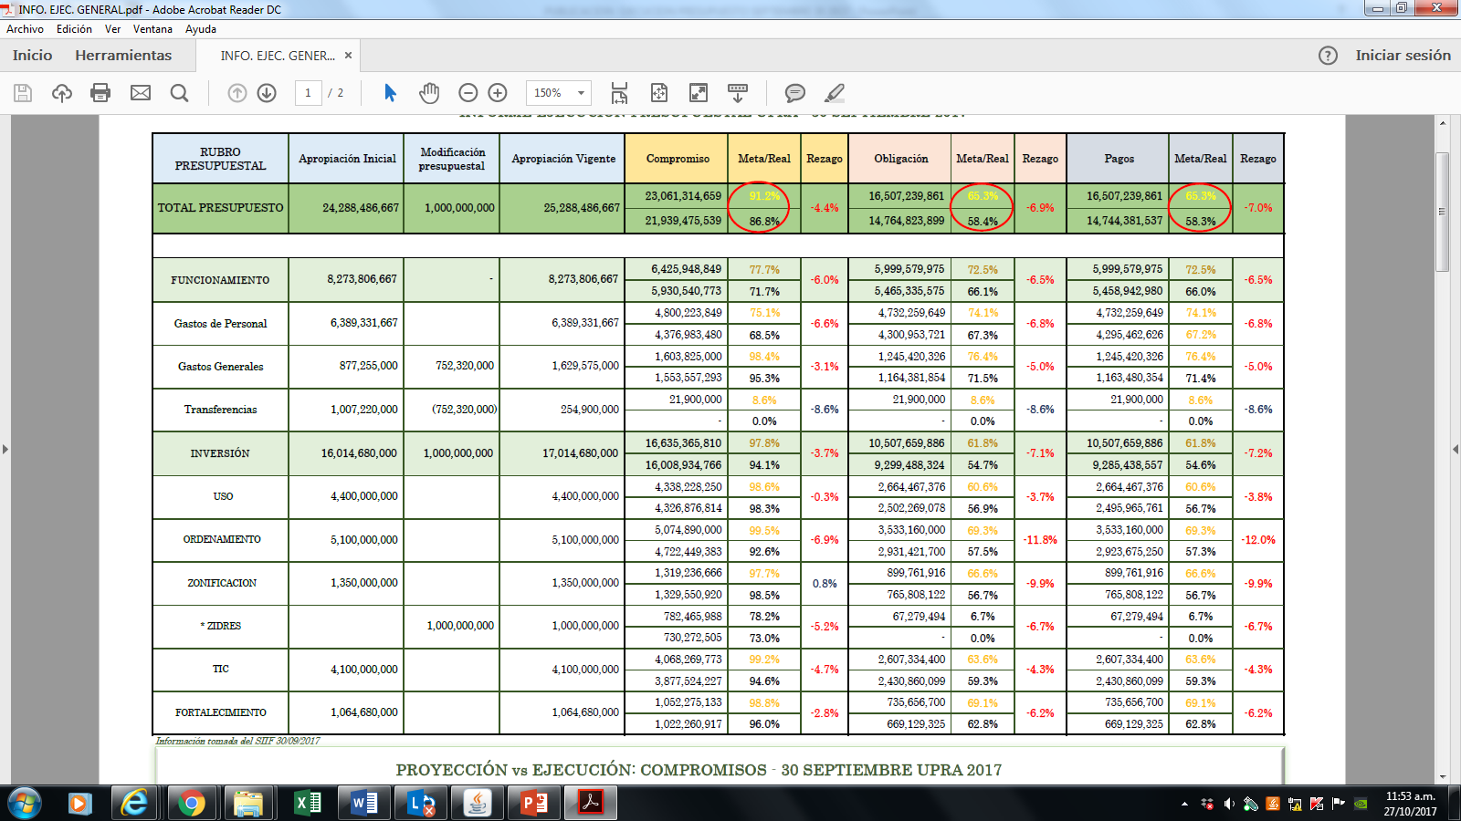
INFORME EJECUCIÓN PRESUPUESTAL UPRA –SEPTIEMBRE 30 2017-

Slide 3
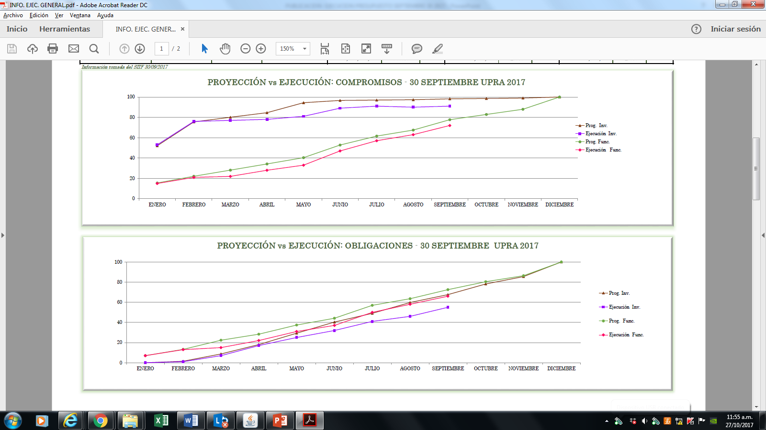
Ejecución compromisos
87%
Ejecución obligaciones
58%

Slide 4
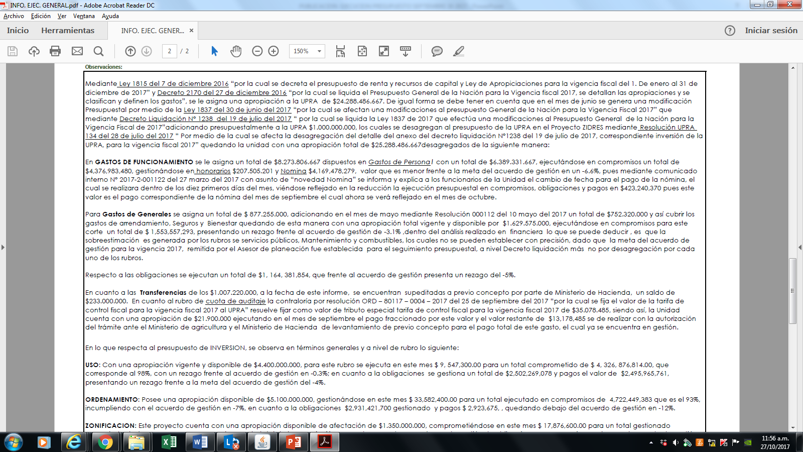
RESUMEN EJECUCION GENERAL UPRA 2017- 30 SEPTIEMBRE-

Slide 5
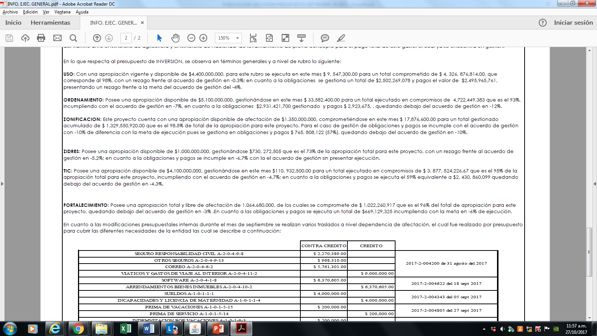

Slide 6
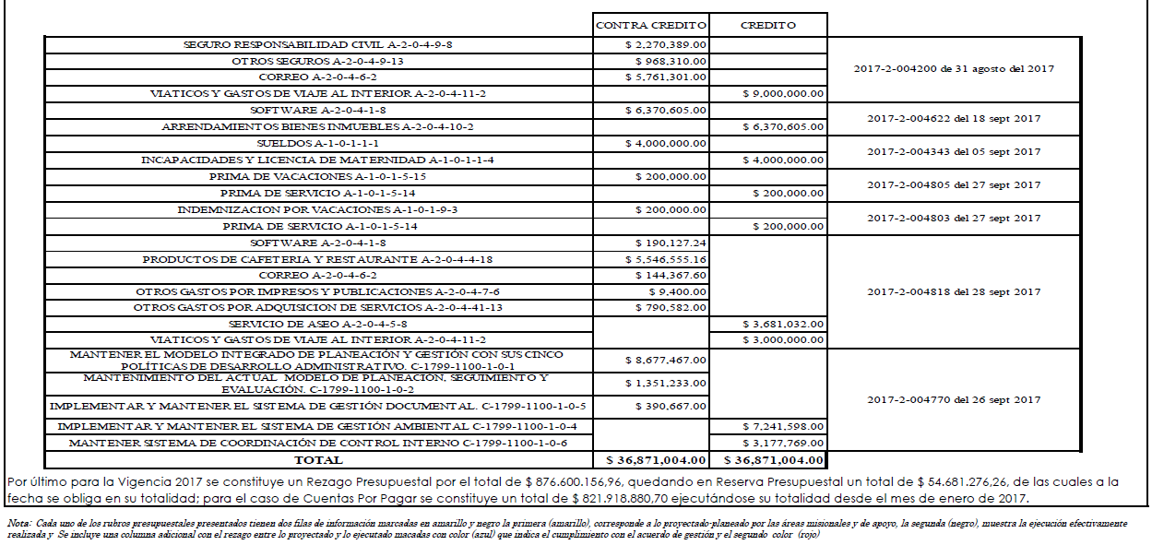

Slide 7
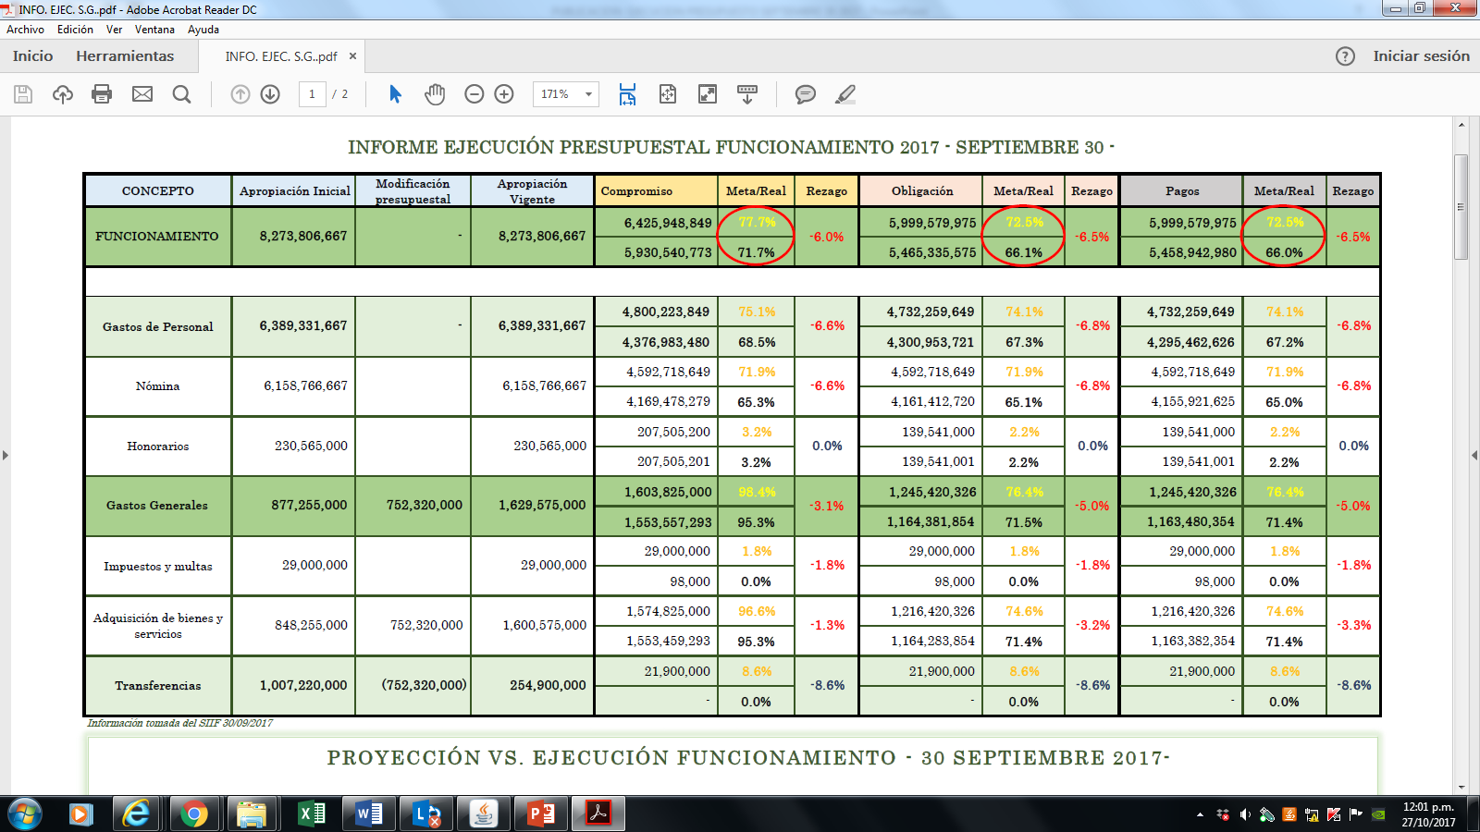
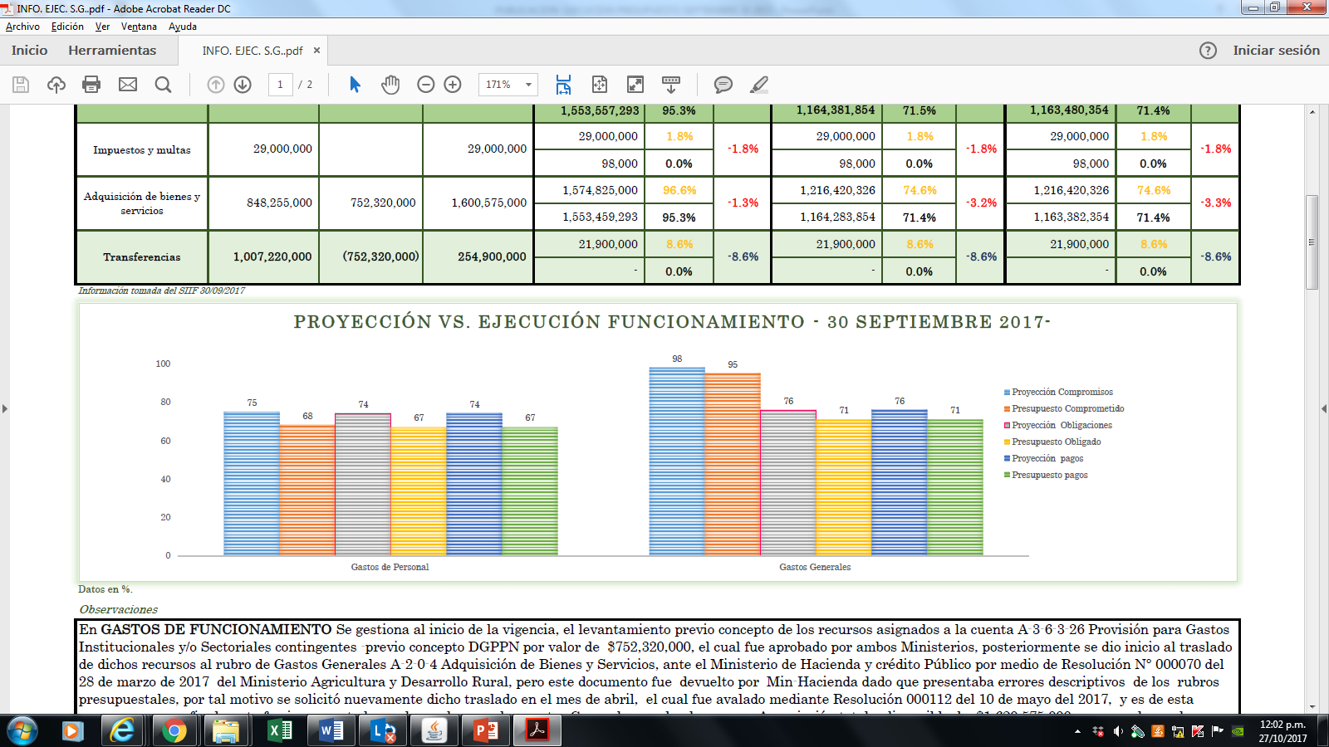
INFORME EJECUCIÓN PRESUPUESTAL FUNCIONAMIENTO 2017 – SEPTIEMBRE 30 -

Slide 8
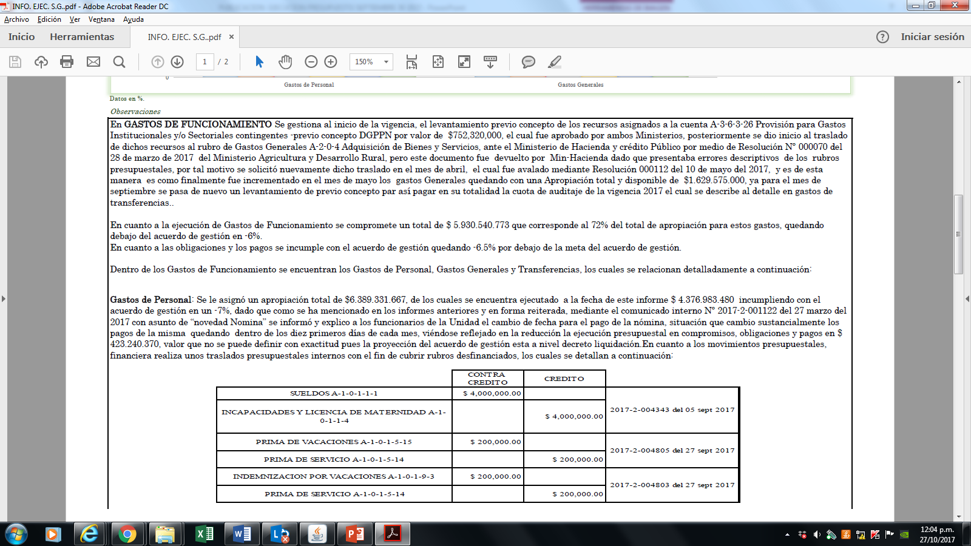
RESUMEN EJECUCION FUNCIONAMIENTO UPRA 2017 – SEPTIEMBRE 30-

Slide 9
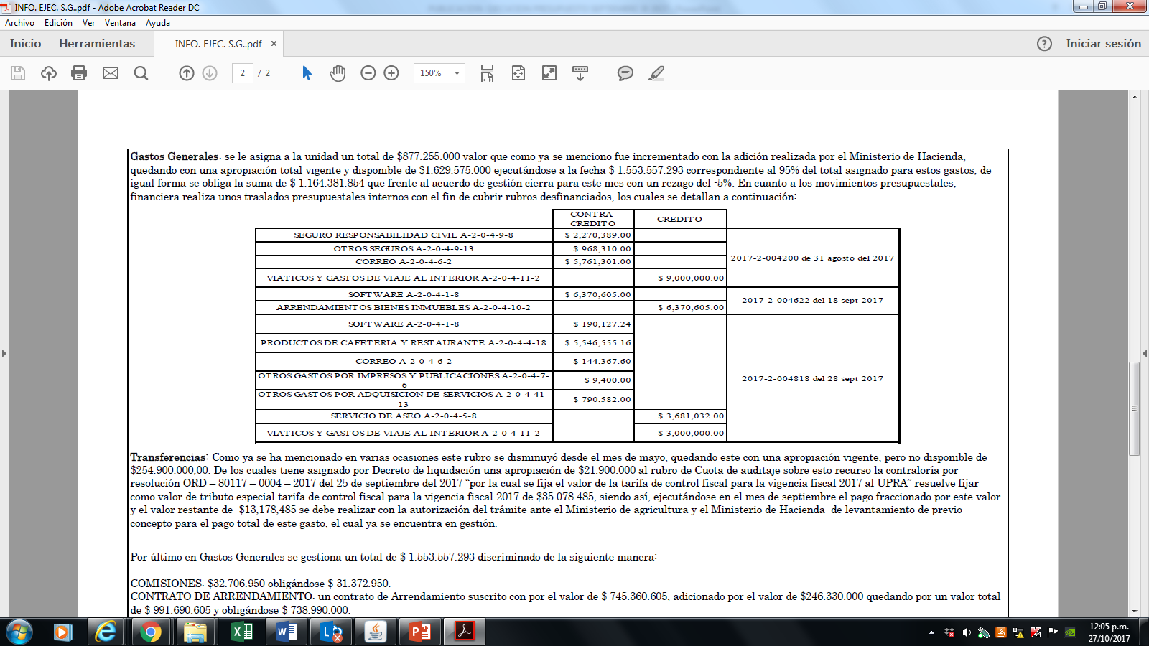

Slide 10
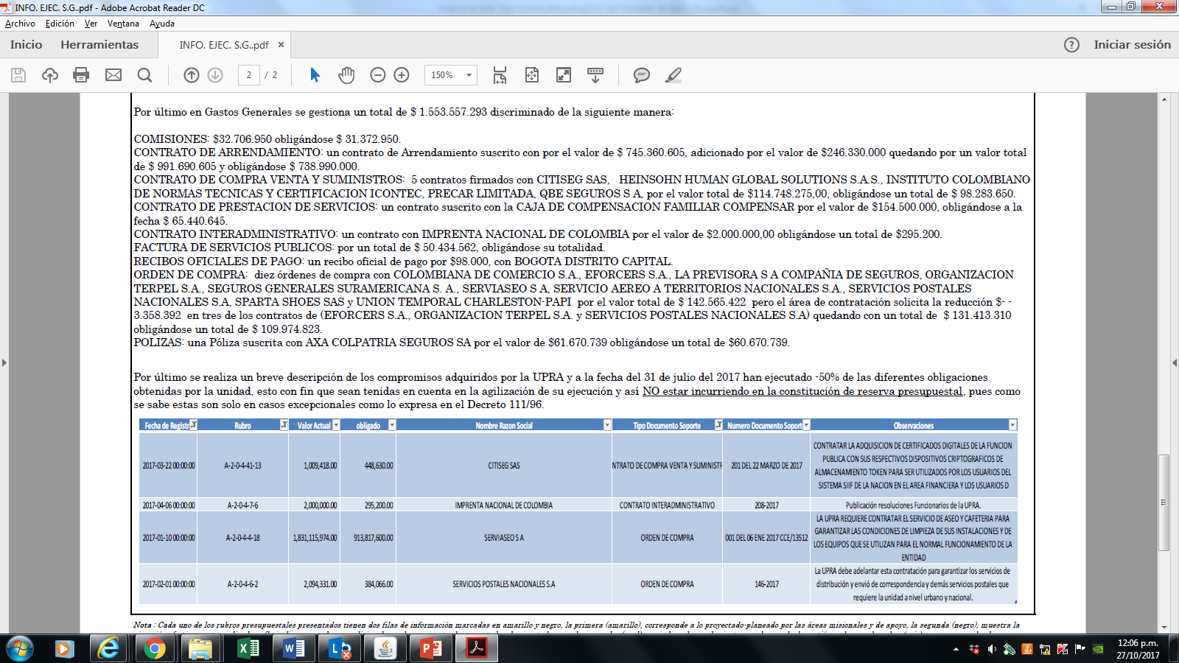

Slide 11
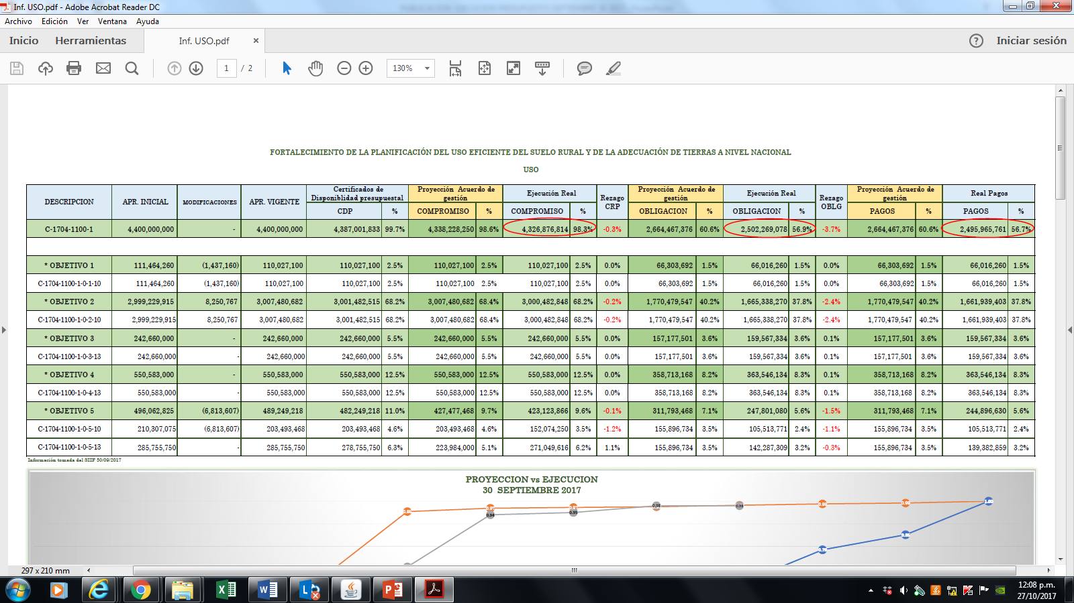
FORTALECIMIENTO DE LA PLANIFICACIÓN DEL USO EFICIENTE DEL SUELO RURAL Y DE LA ADECUACIÓN DE TIERRAS A NIVEL NACIONAL

Slide 12
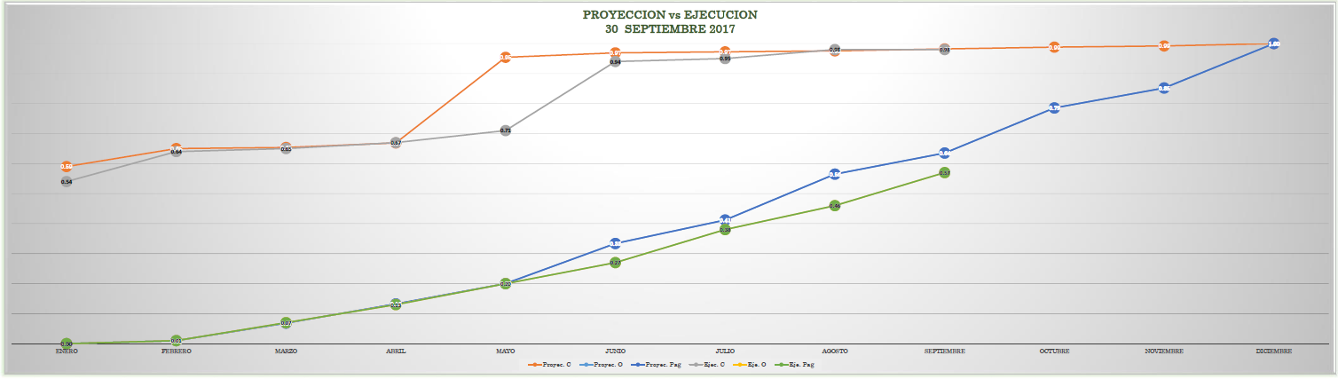
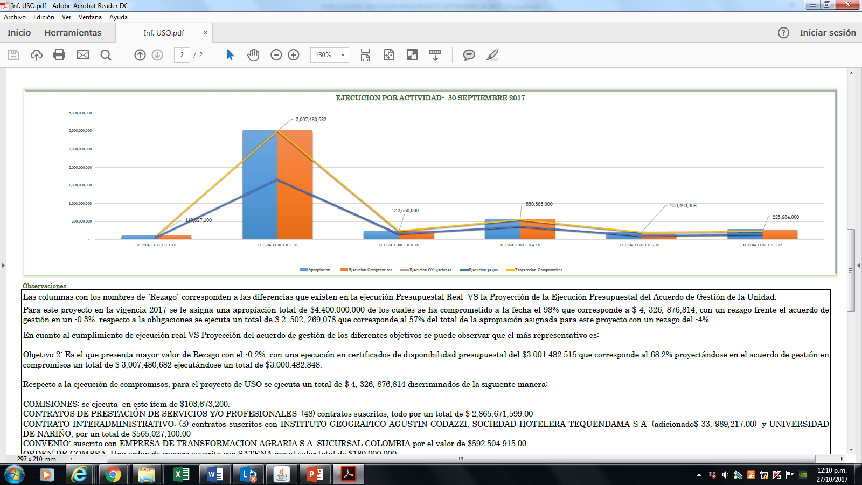
Ejecución compromisos
98%
Ejecución obligaciones
57%

Slide 13
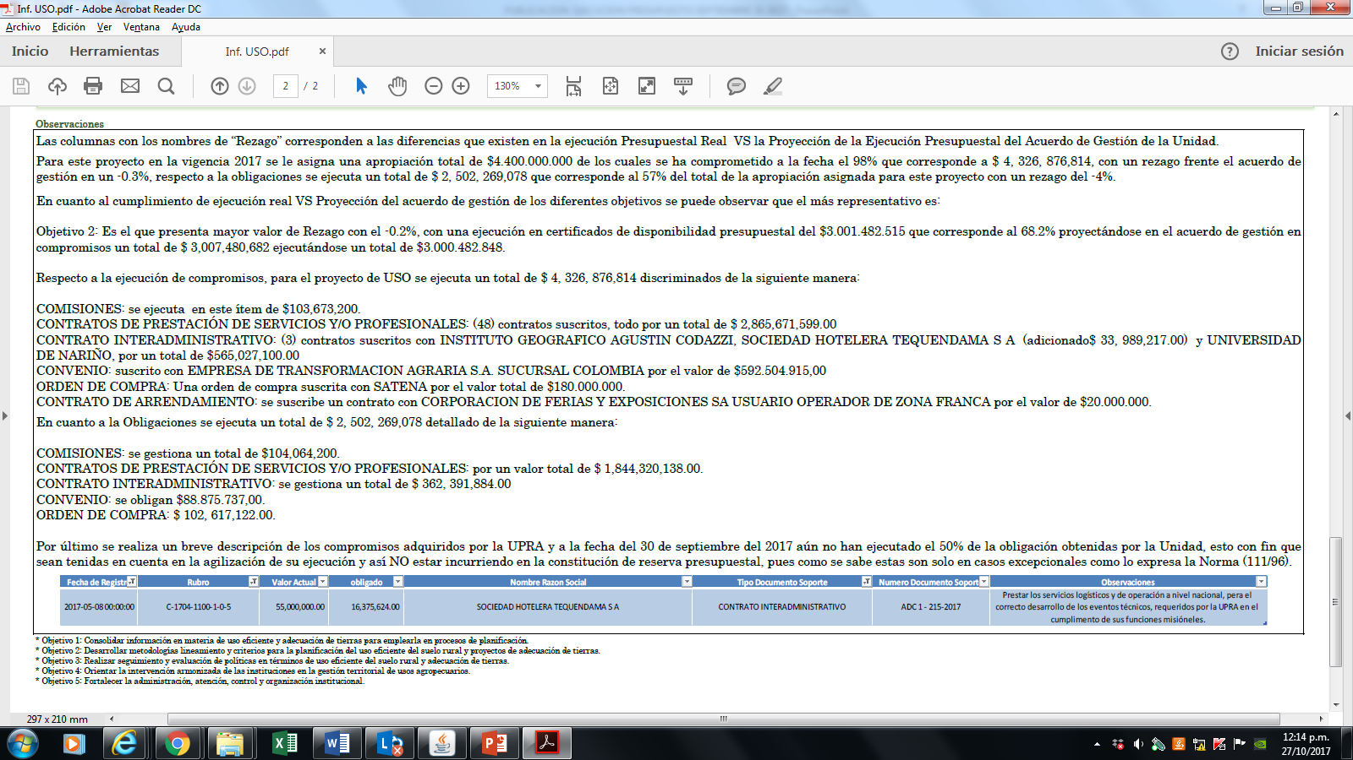
RESUMEN EJECUCIÓN PROYECTO USO UPRA 2017- SEPTIEMBRE 30-

Slide 14
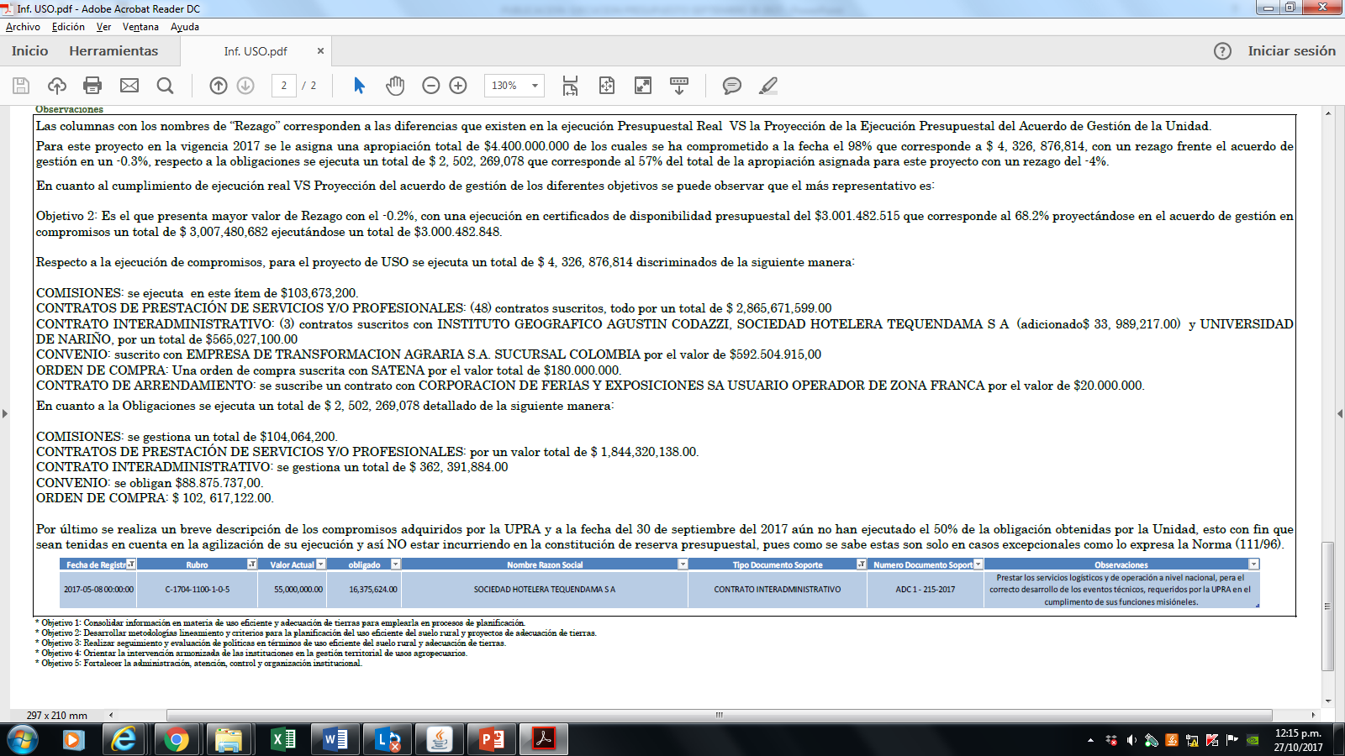

Slide 15
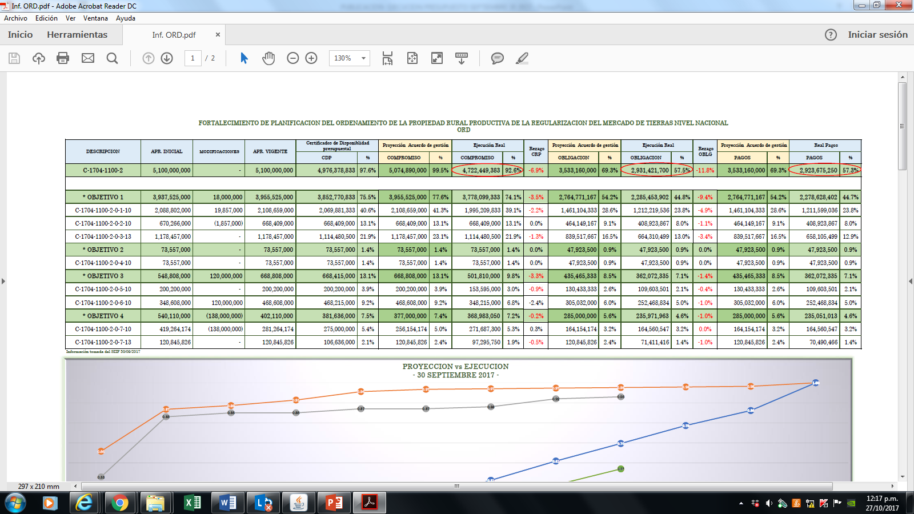
FORTALECIMIENTO DE PLANIFICACIÓN DEL ORDENAMIENTO DE LA PROPIEDAD RURAL PRODUCTIVA DE LA REGULARIZACIÓN DEL MERCADO DE TIERRAS NIVEL NACIONAL DE TIERRAS

Slide 16
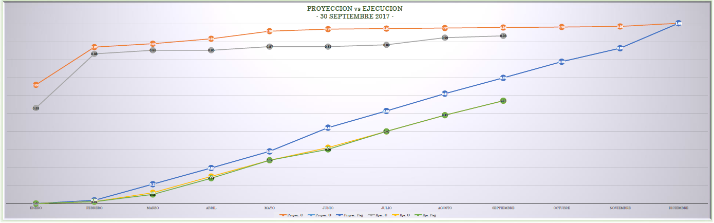
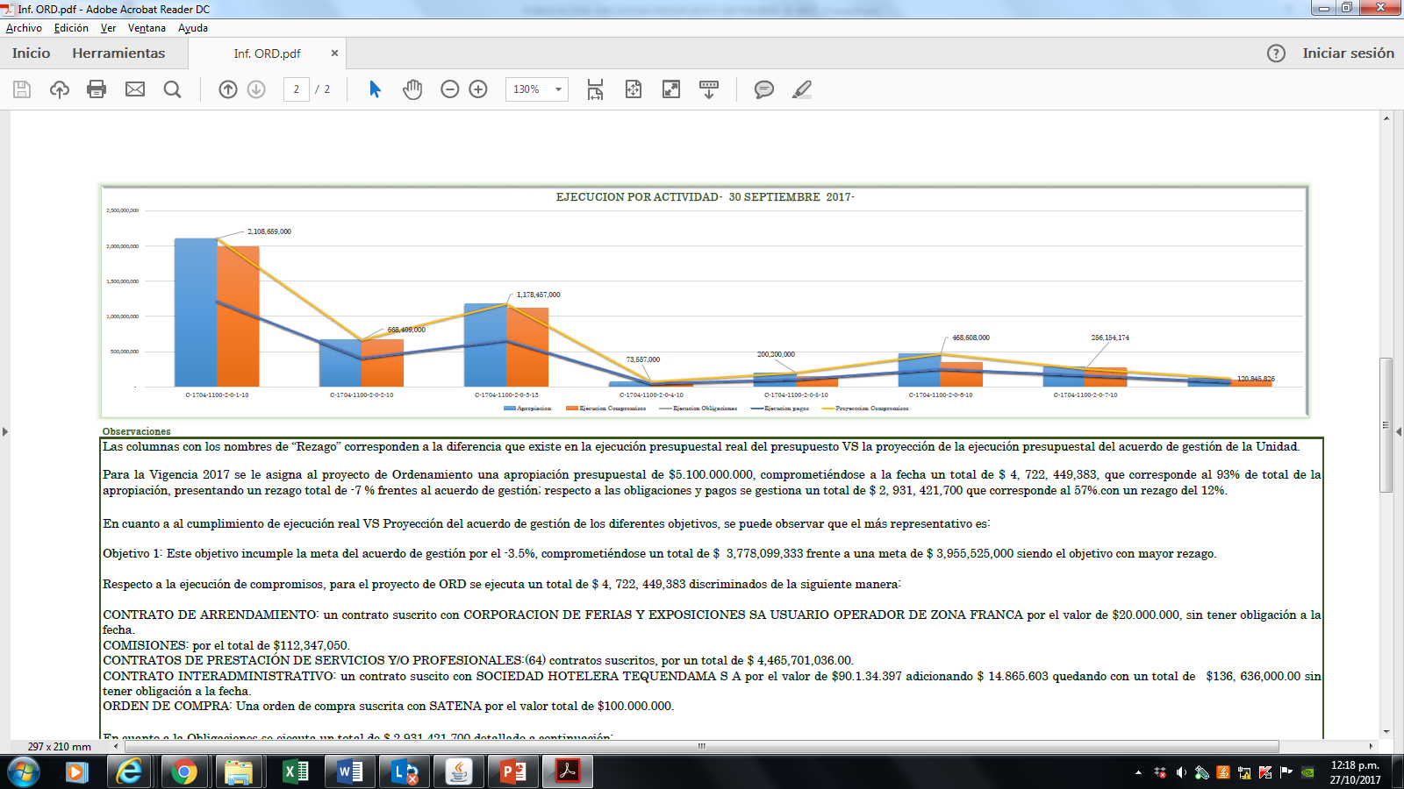
Ejecución compromisos
93%
Ejecución obligaciones
57%

Slide 17
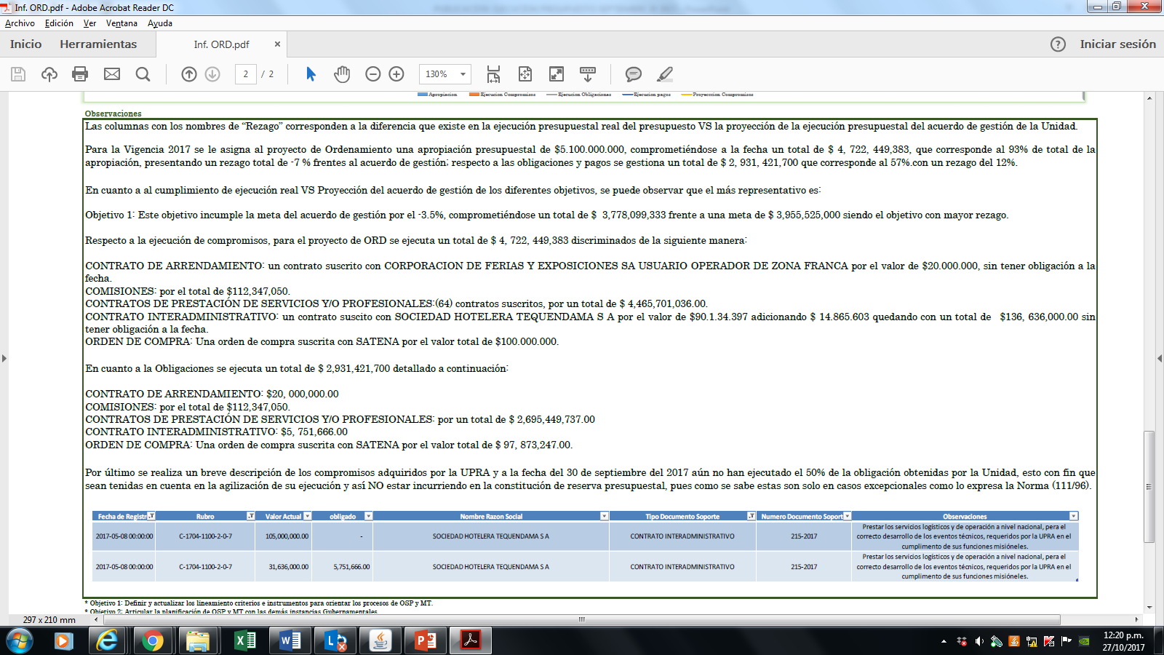
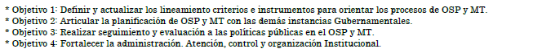
RESUMEN EJECUCIÓN PROYECTO ORD UPRA 2017- SEPTIEMBRE 30-

Slide 18
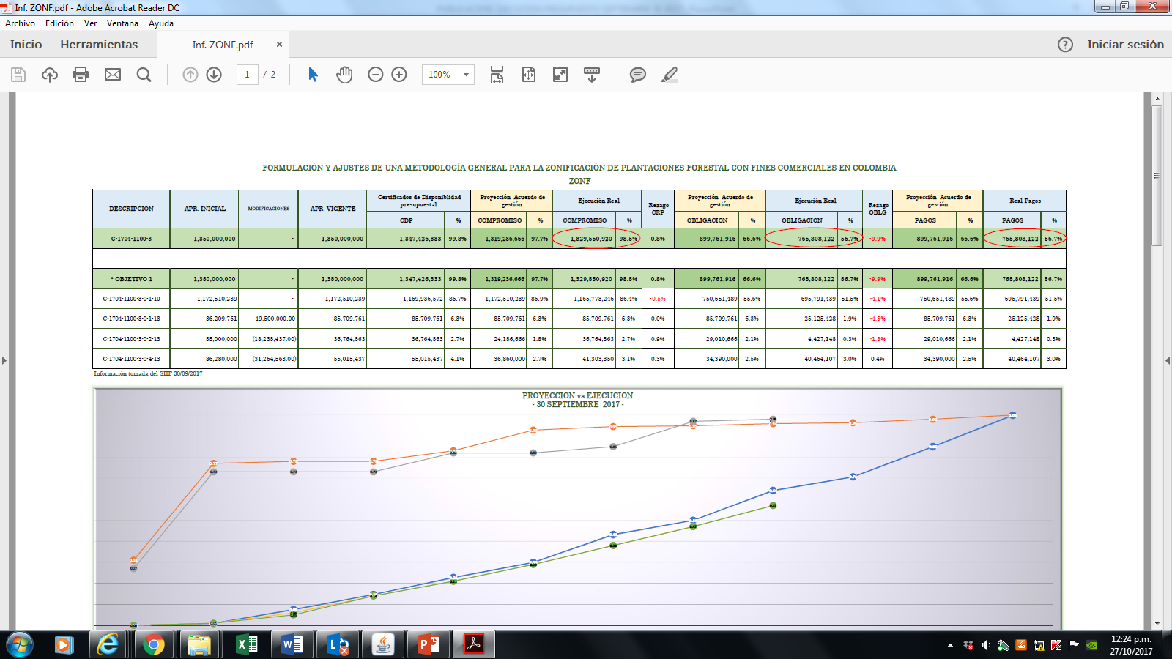
FORMULACIÓN Y AJUSTES DE UNA METODOLOGÍA GENERAL PARA LA ZONIFICACIÓN DE PLANTACIONES FORESTAL CON FINES COMERCIALES EN COLOMBIA

Slide 19
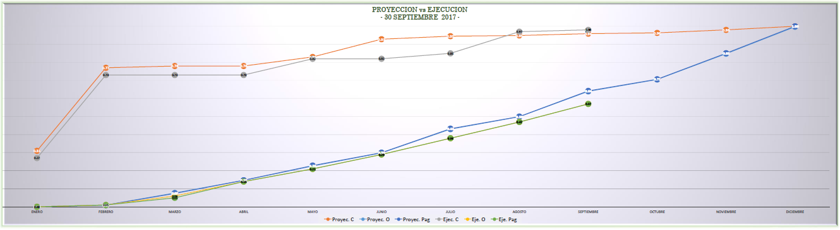
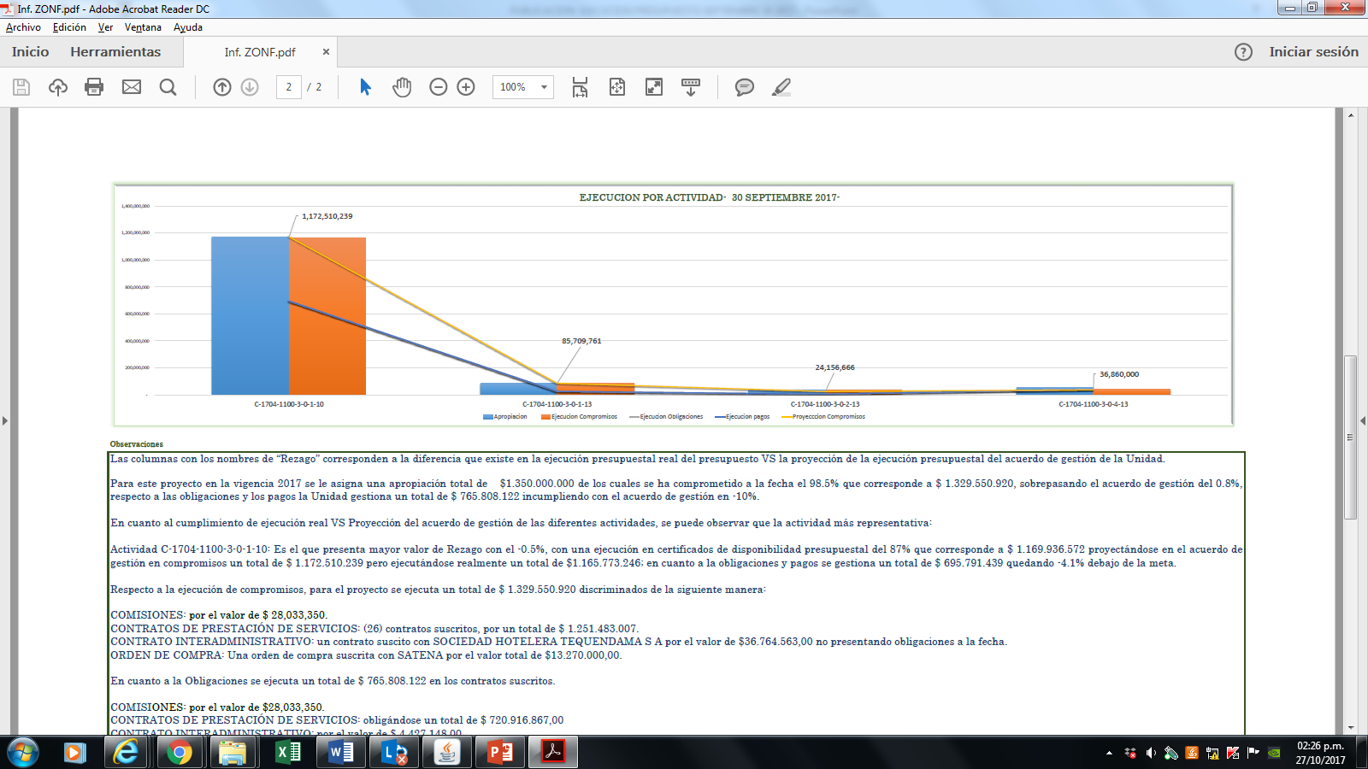
Ejecución compromisos
99%
Ejecución obligaciones
57%

Slide 20
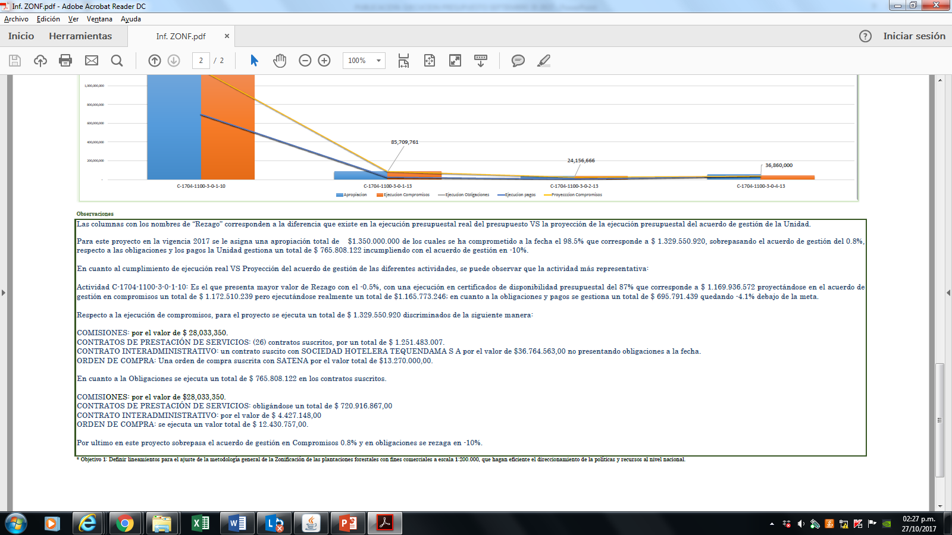
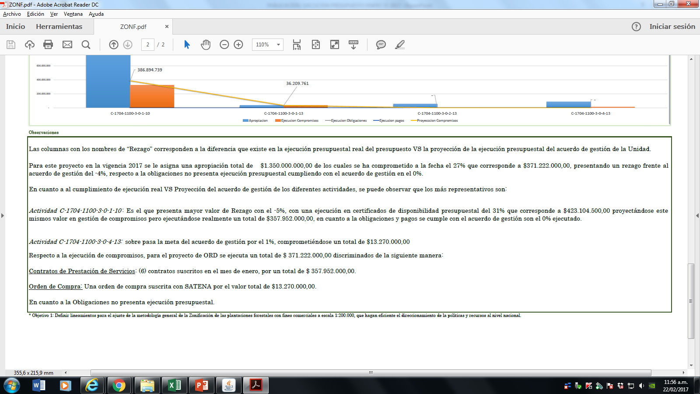
RESUMEN EJECUCIÓN PROYECTO ZONF UPRA 2017- SEPTIEMBRE 30 -

Slide 21
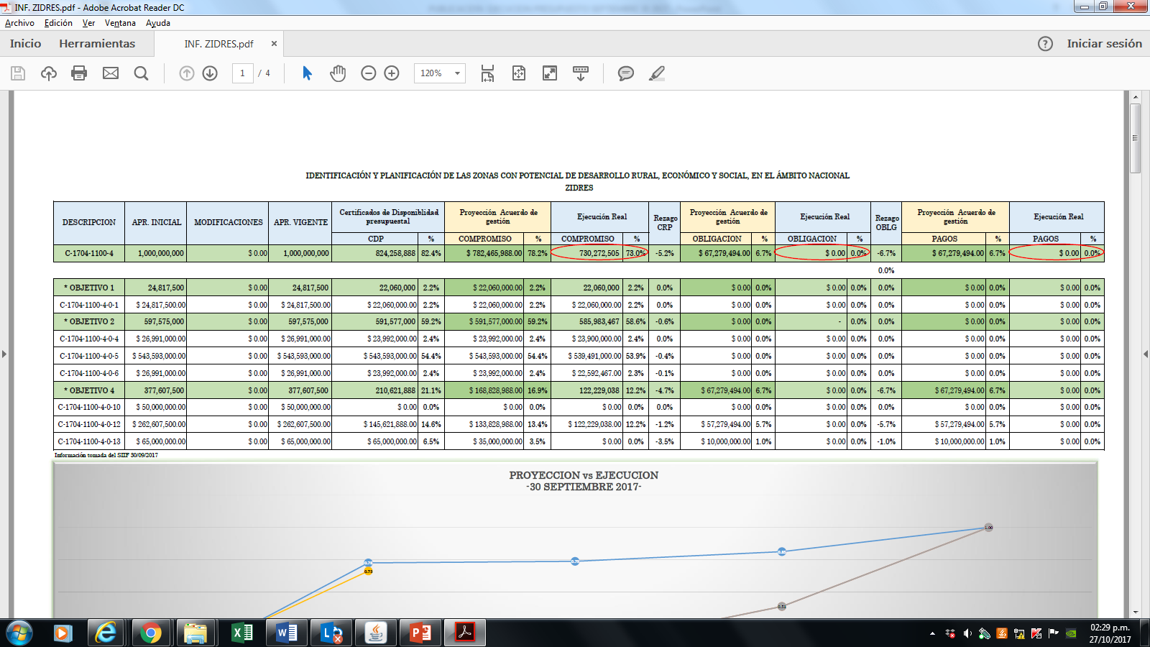
IDENTIFICACIÓN Y PLANIFICACIÓN DE LAS ZONAS CON POTENCIAL DE DESARROLLO RURAL, ECONÓMICO Y SOCIAL, EN EL ÁMBITO NACIONAL

Slide 22
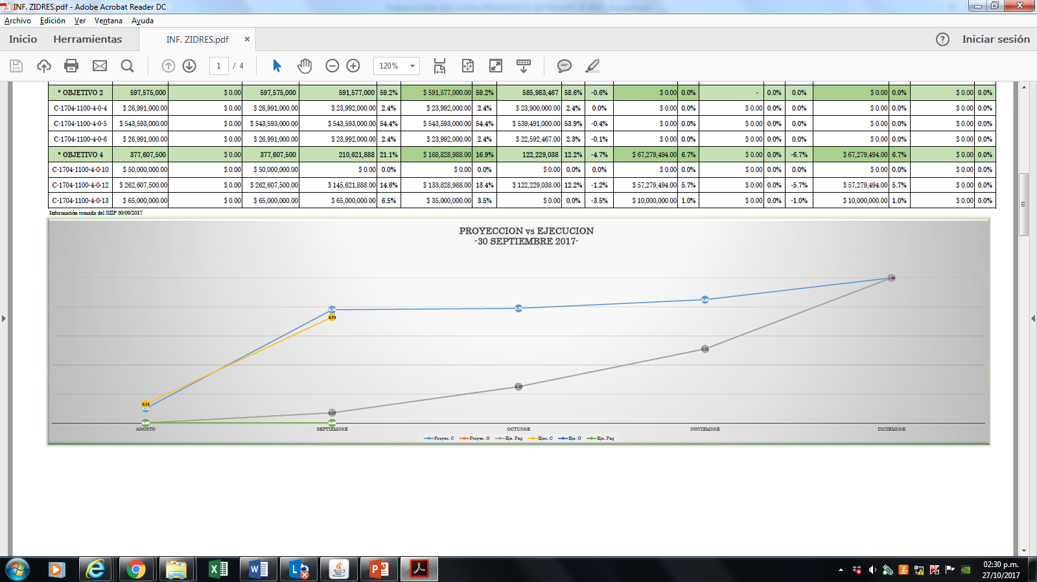
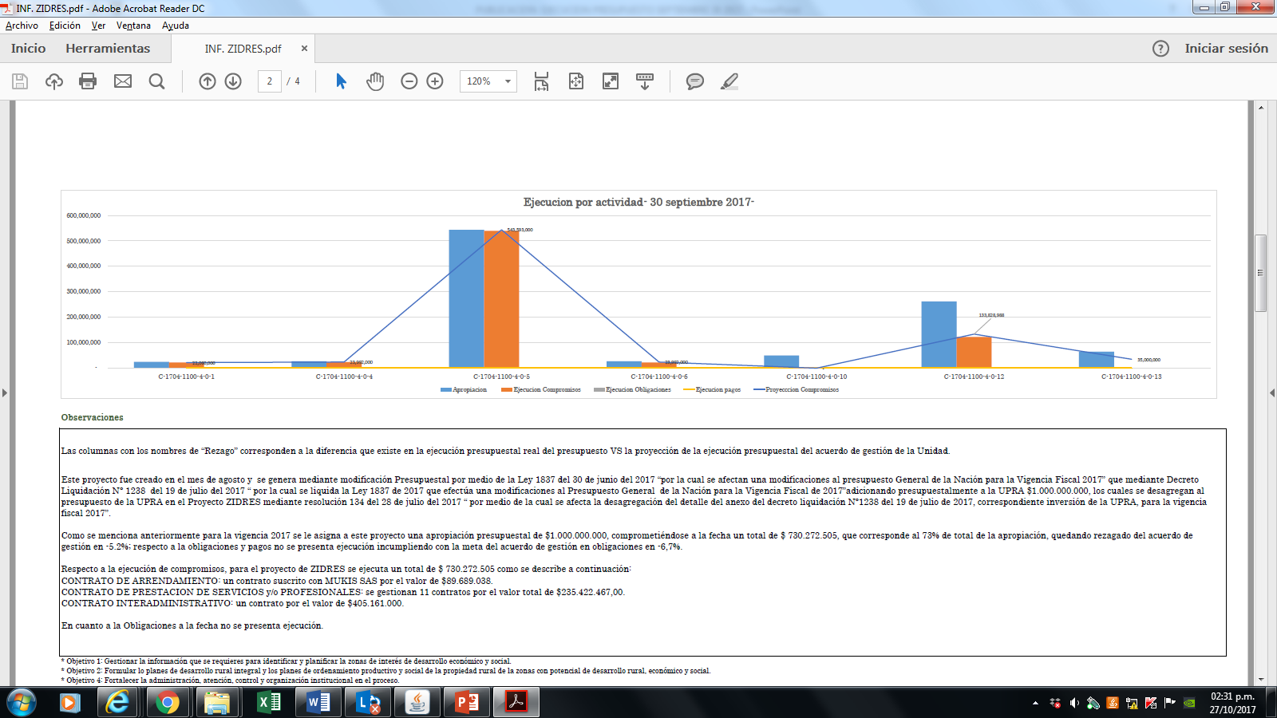
Ejecución compromisos
73%
Ejecución obligaciones
0%

Slide 23
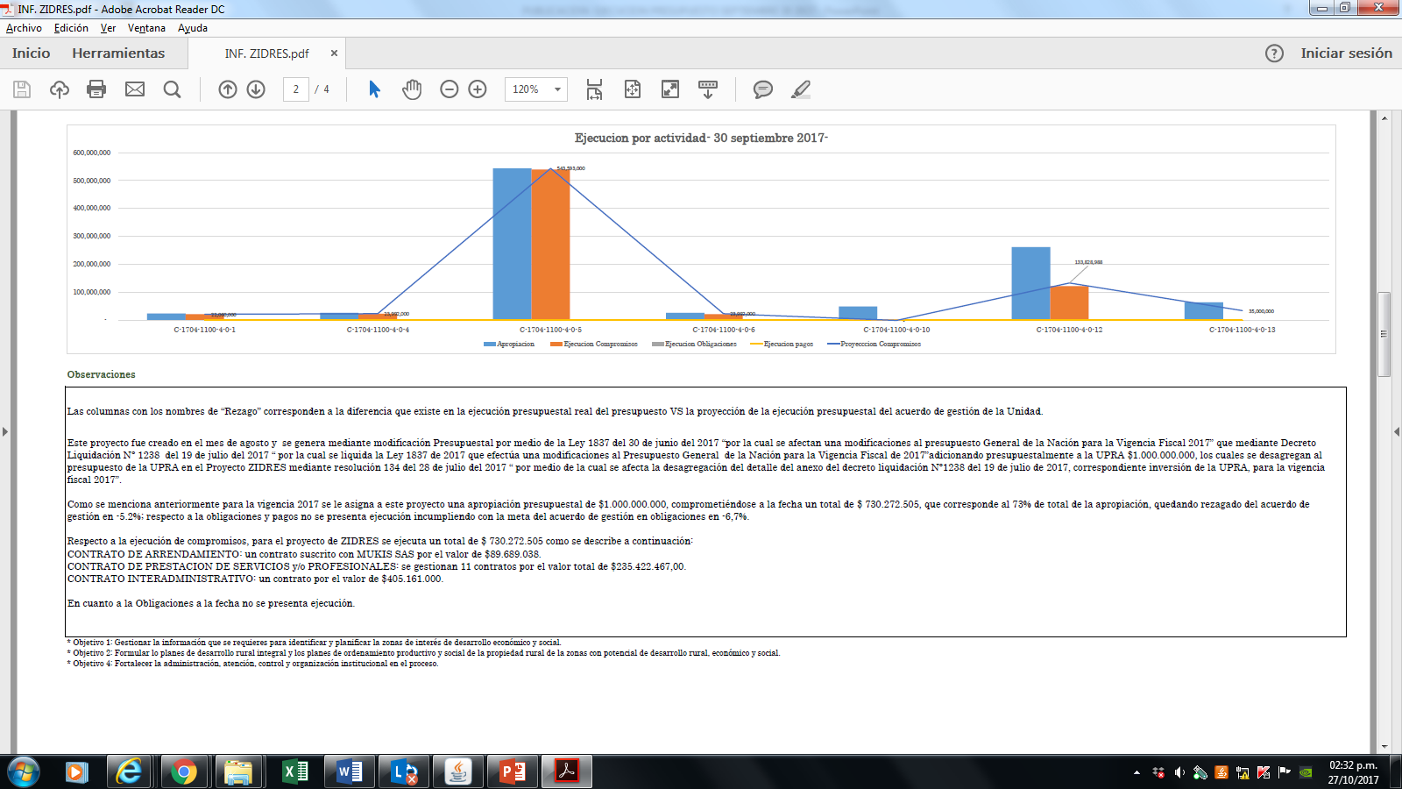
RESUMEN EJECUCIÓN PROYECTO ZIDRES UPRA 2017- SEPTIEMBRE 30 -

Slide 24
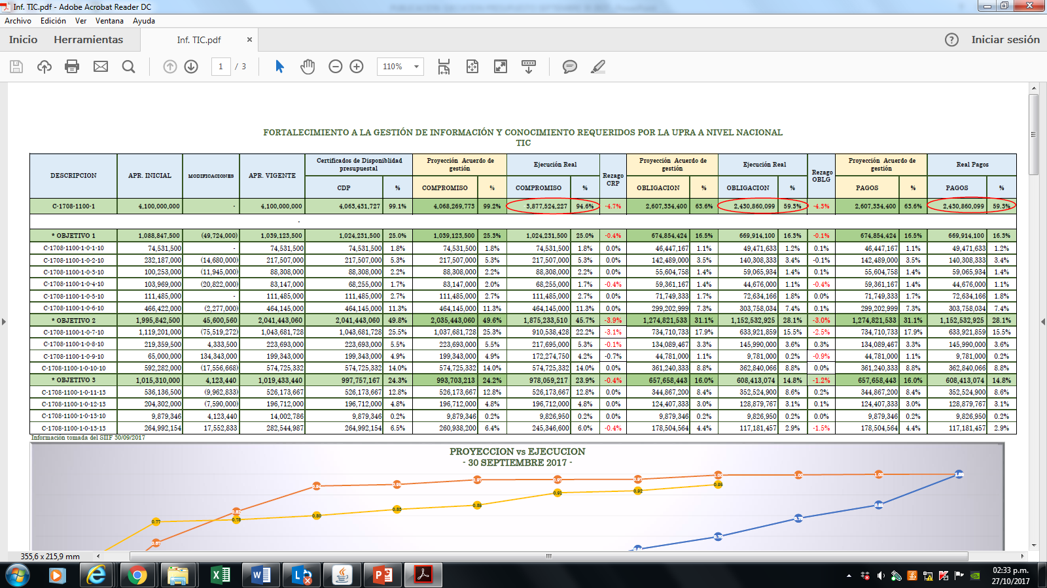
FORTALECIMIENTO A LA GESTIÓN DE INFORMACIÓN Y CONOCIMIENTO REQUERIDOS POR LA UPRA A NIVEL NACIONAL

Slide 25
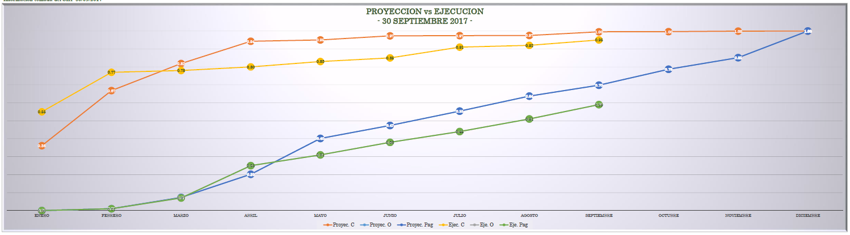
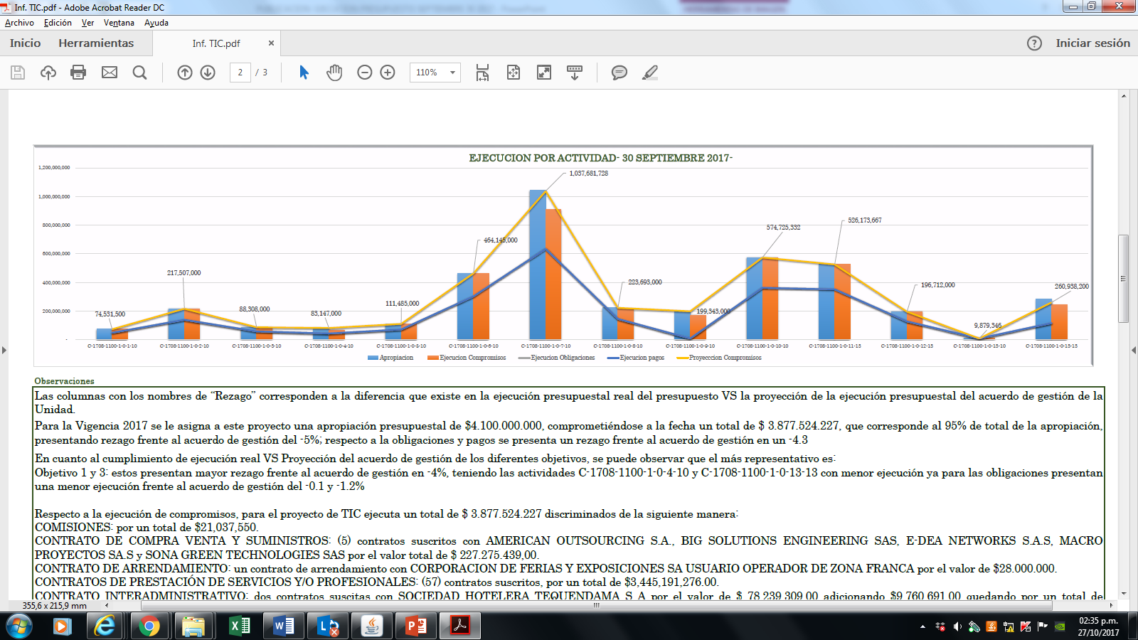
Ejecución compromisos
95%
Ejecución obligaciones
59%

Slide 26
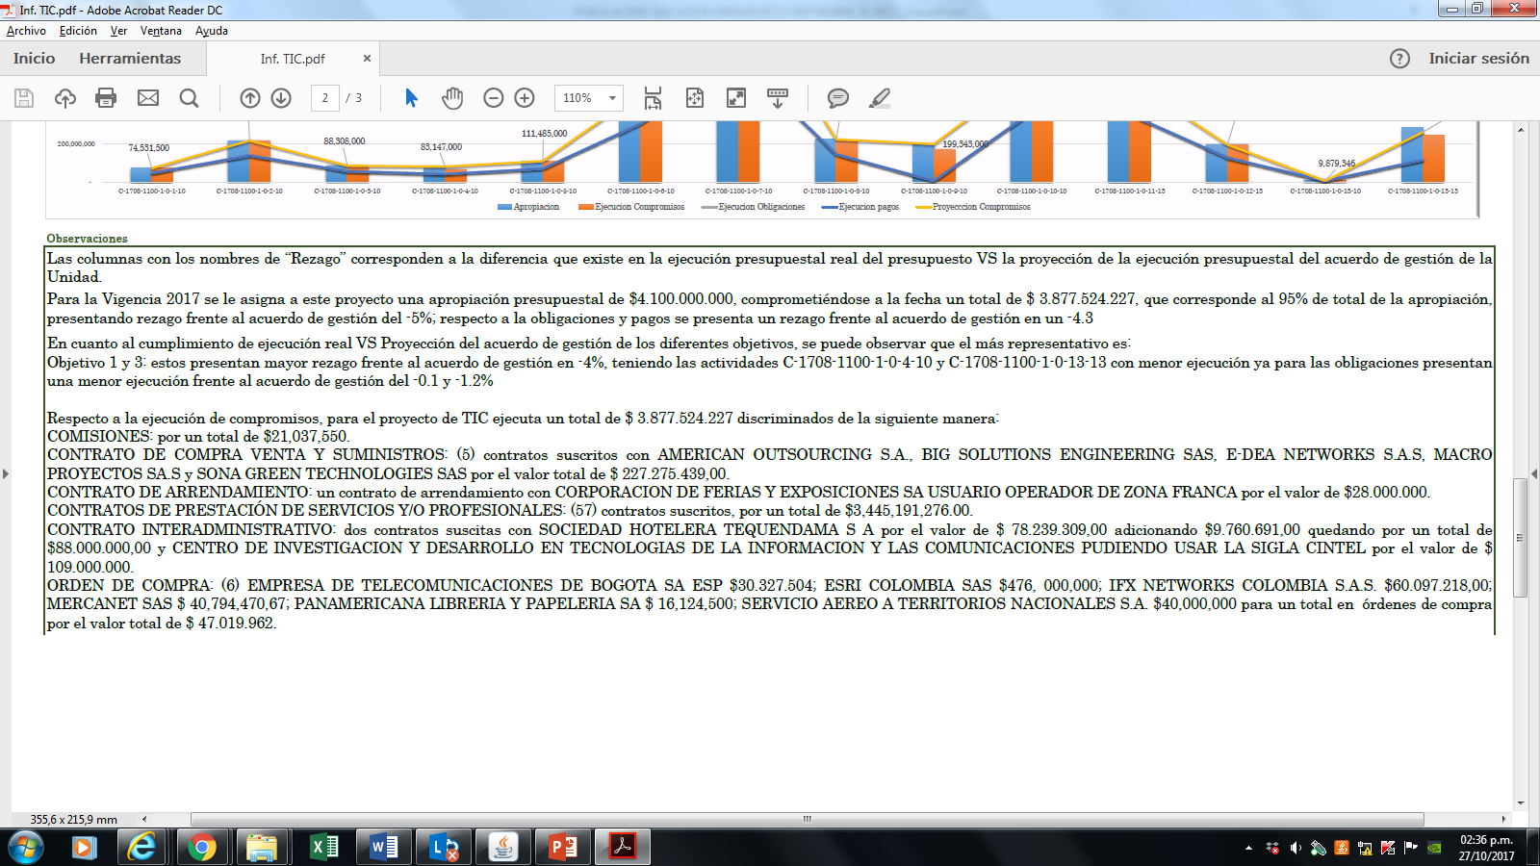
RESUMEN EJECUCIÓN PROYECTO TIC UPRA 2017 – SEPTIEMBRE 30-

Slide 27
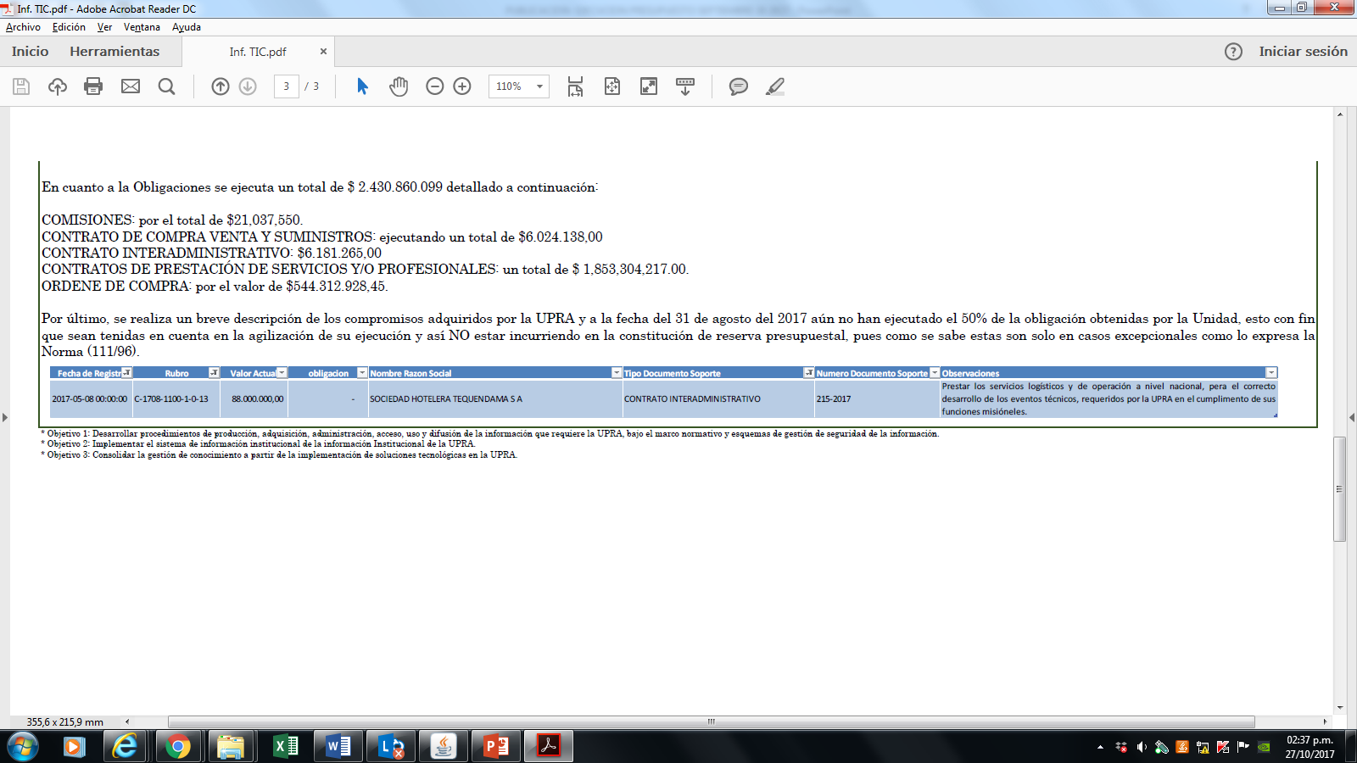

Slide 28
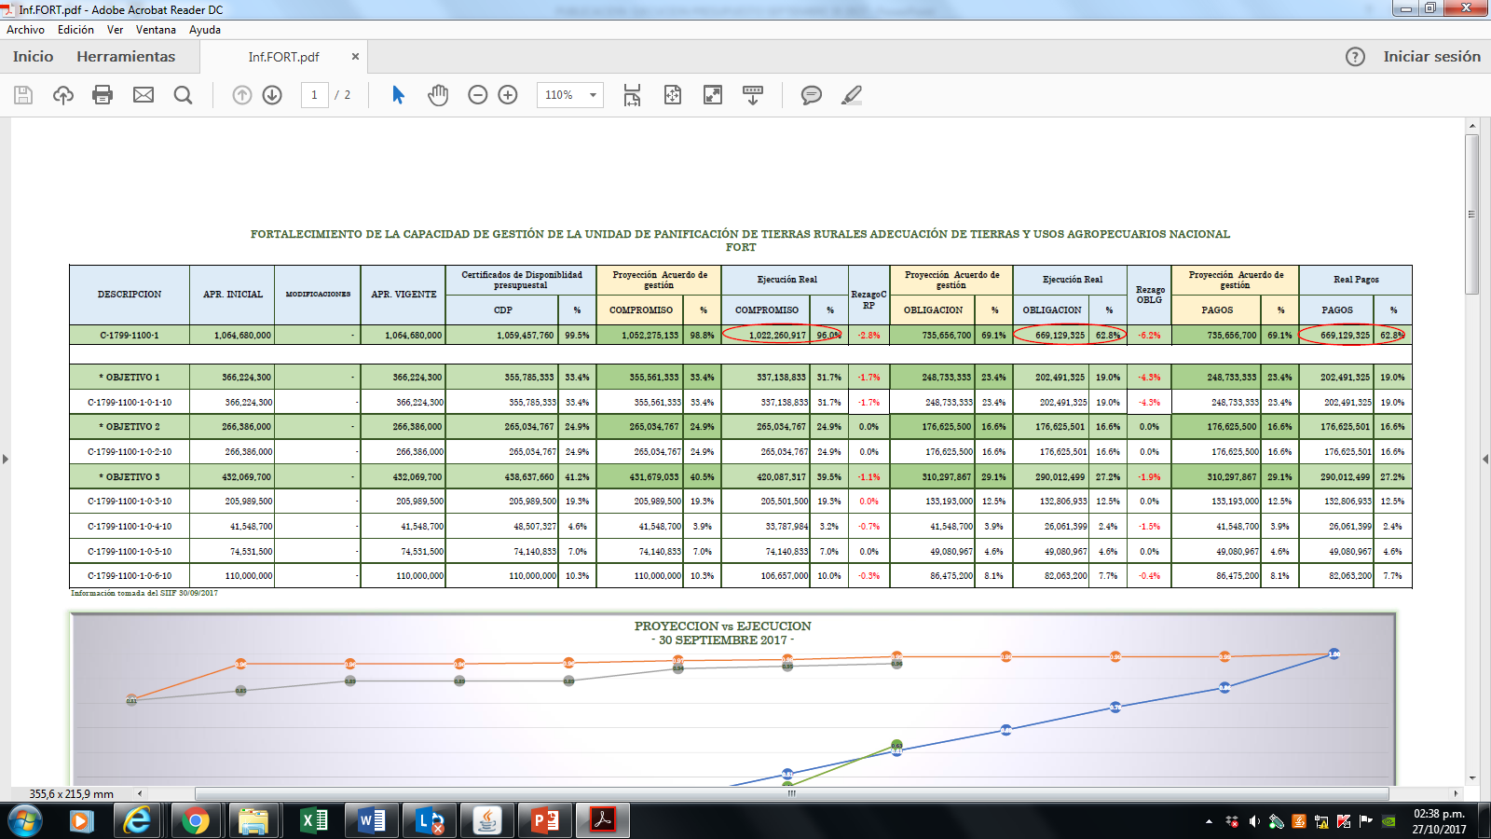
FORTALECIMIENTO DE LA CAPACIDAD DE GESTIÓN DE LA UNIDAD DE PANIFICACIÓN DE TIERRAS RURALES ADECUACIÓN DE TIERRAS Y USOS AGROPECUARIOS NACIONAL

Slide 29
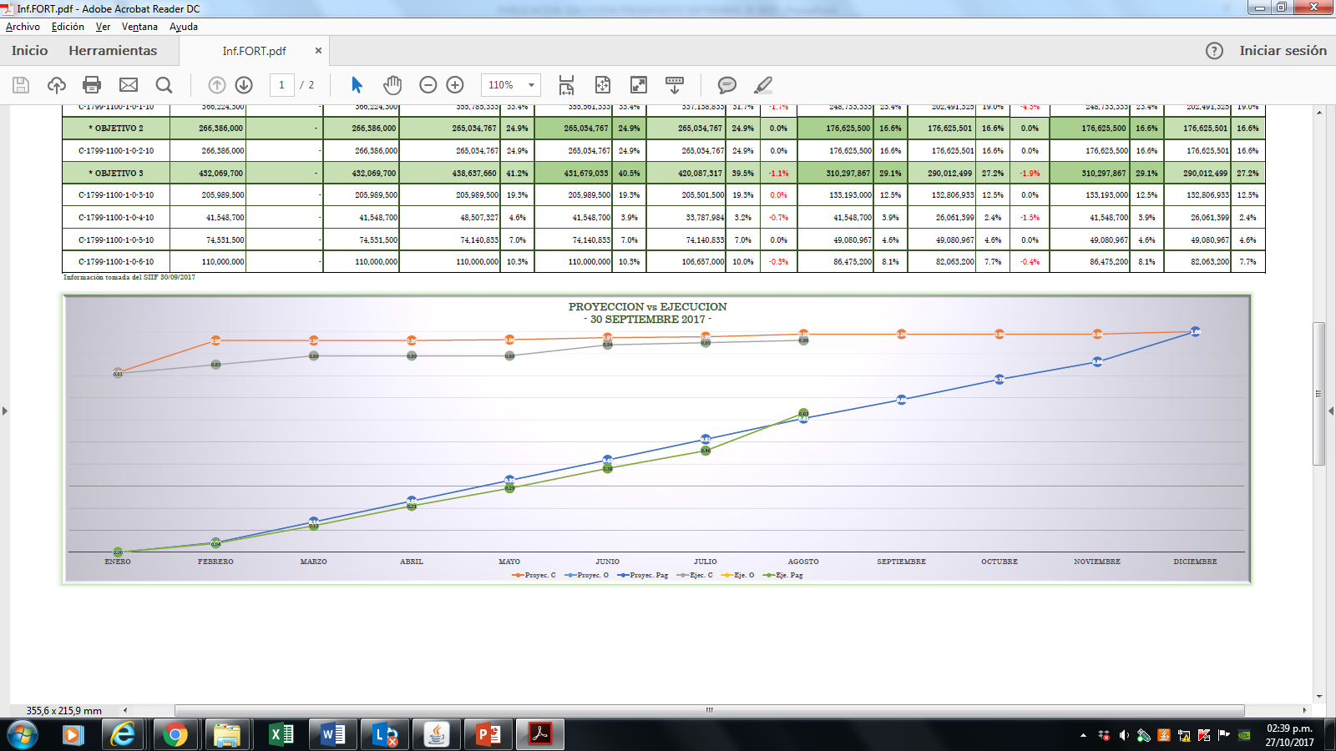
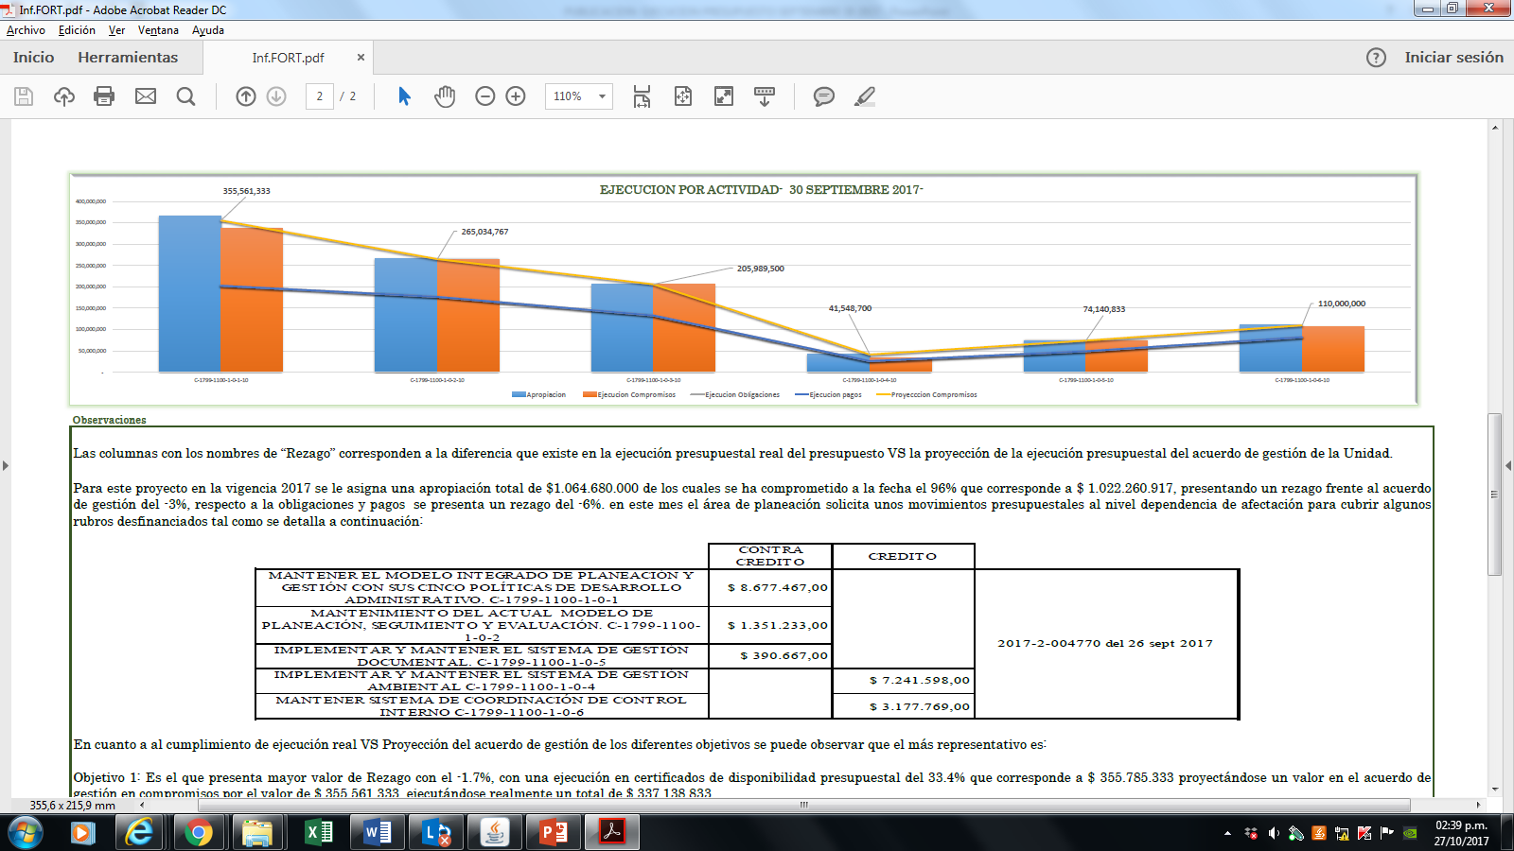
Ejecución compromisos
96%
Ejecución obligaciones
63%

Slide 30
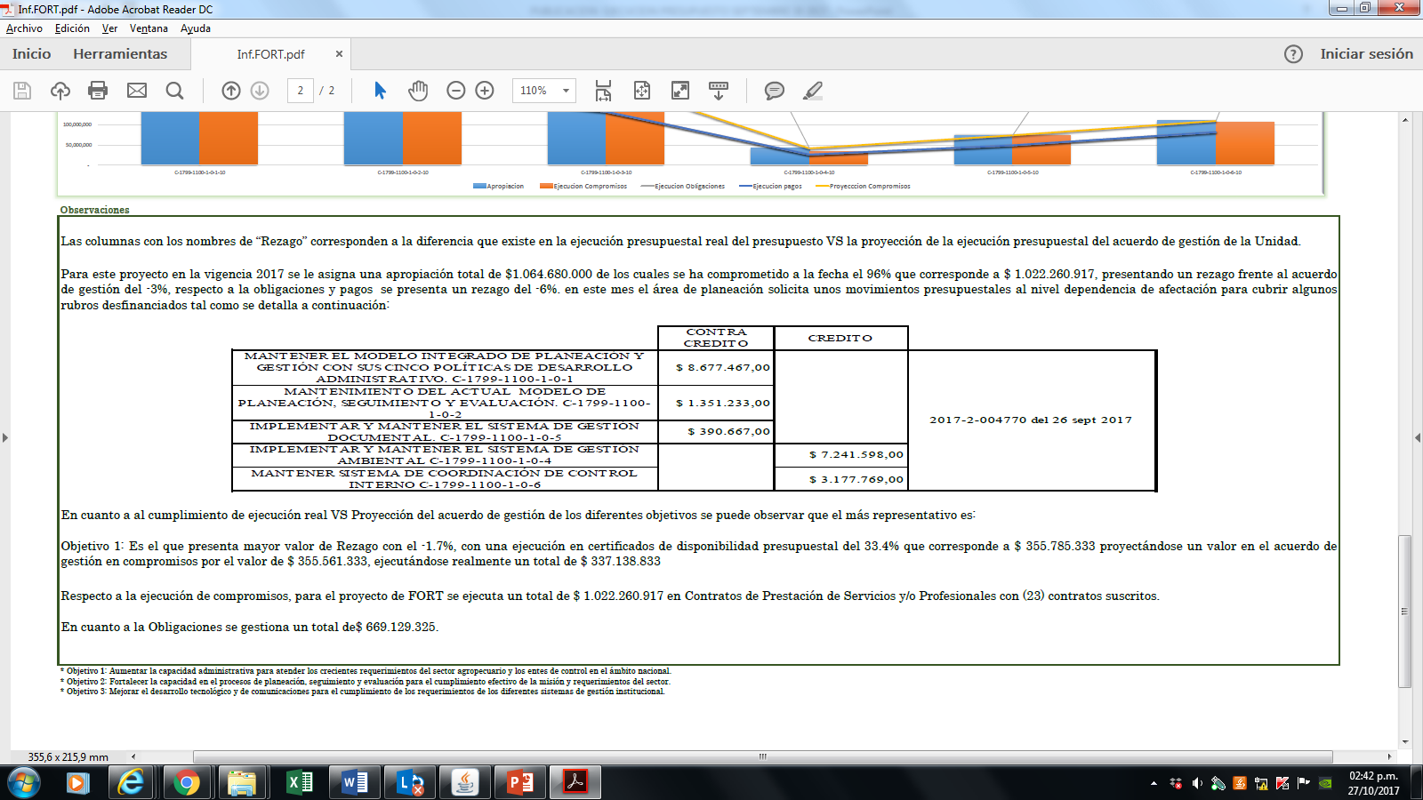
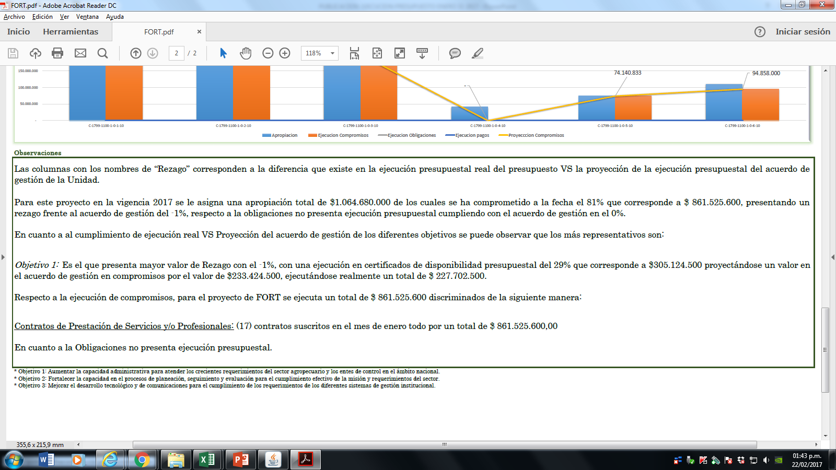
RESUMEN EJECUCIÓN PROYECTO FORT UPRA 2017 – SEPTIEMBRE 30-

Slide 31
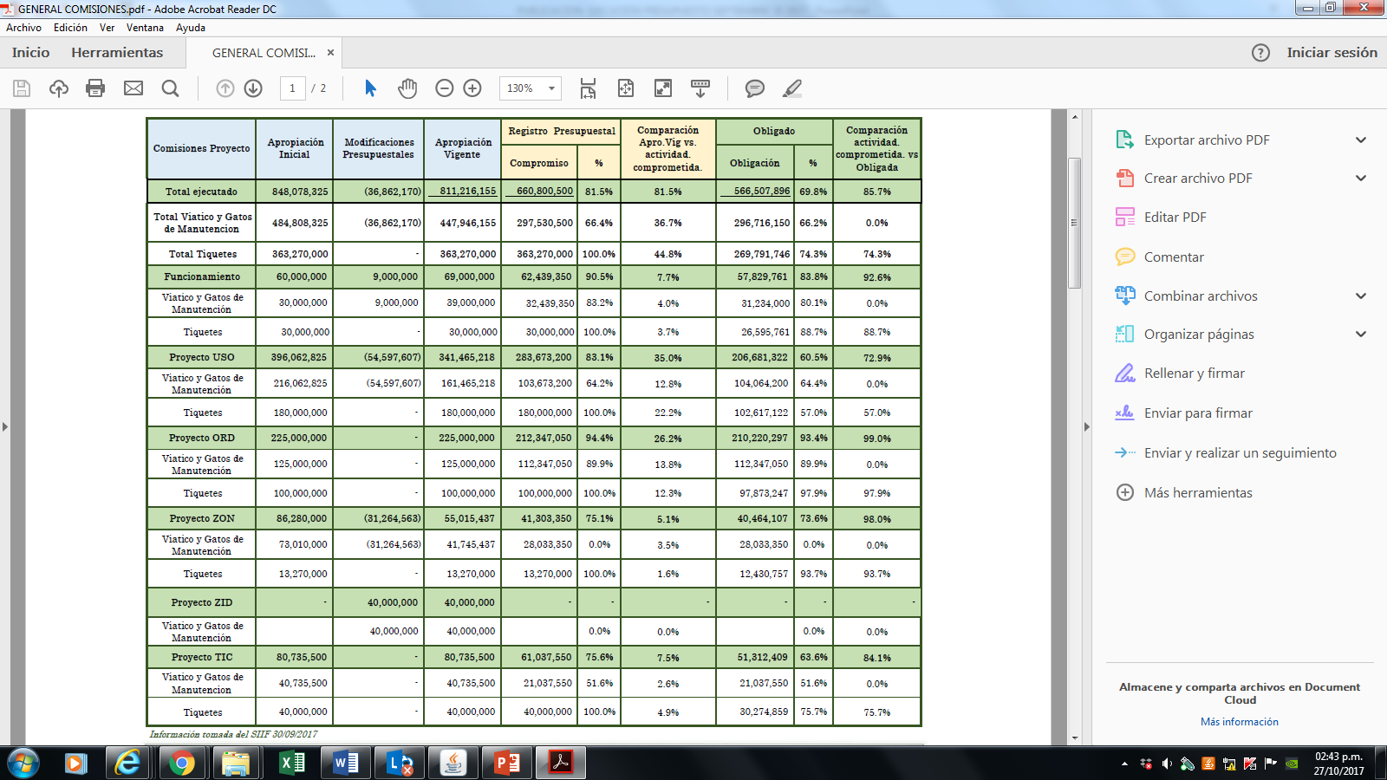
EJECUCIÓN PRESUPUESTAL DE VIATICOS Y TIQUETES, GASTOS MANUTENCION Y CONTRATISTAS DURANTE LA VIGENCIA 2017- 30 SEPTIEMBRE -

Slide 32
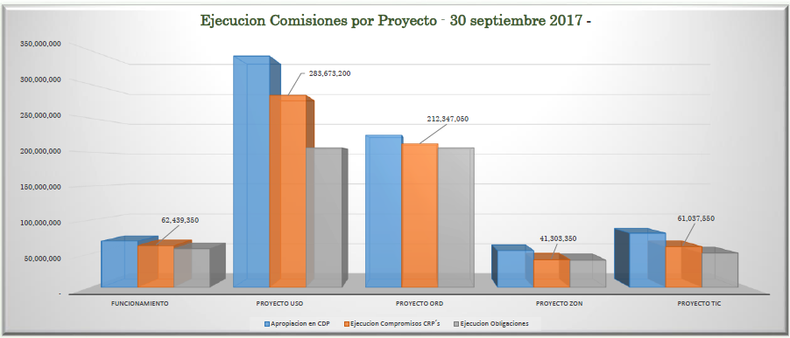
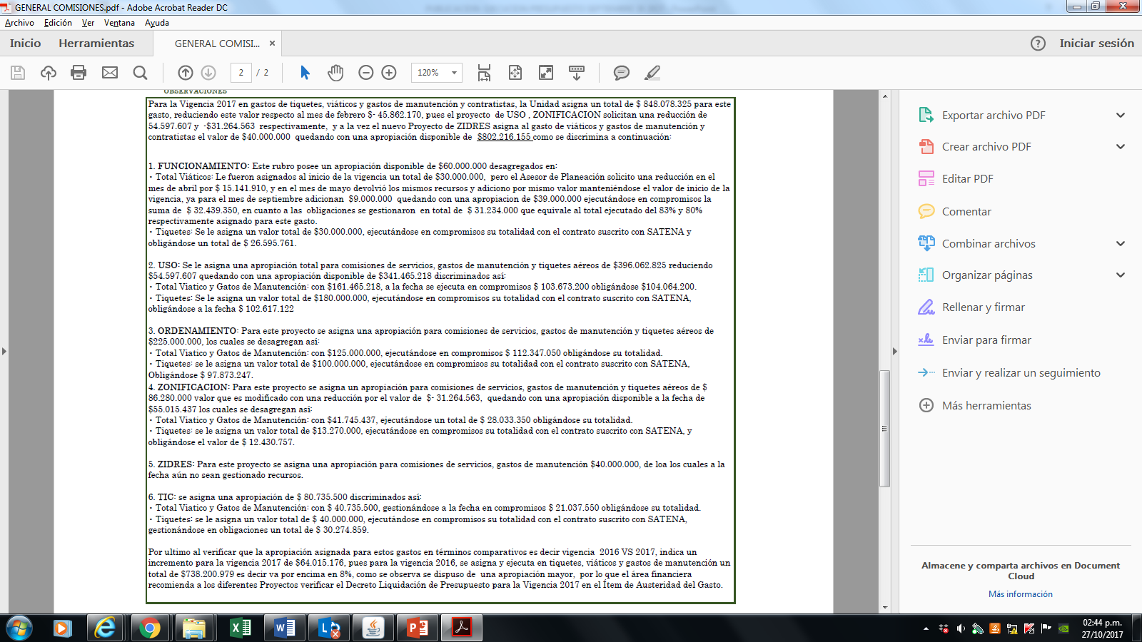

Slide 33
RESUMEN DE VIATICOS Y TIQUETES, GASTOS DE MANUTENCIÓN Y CONTRATISTAS

Slide 34
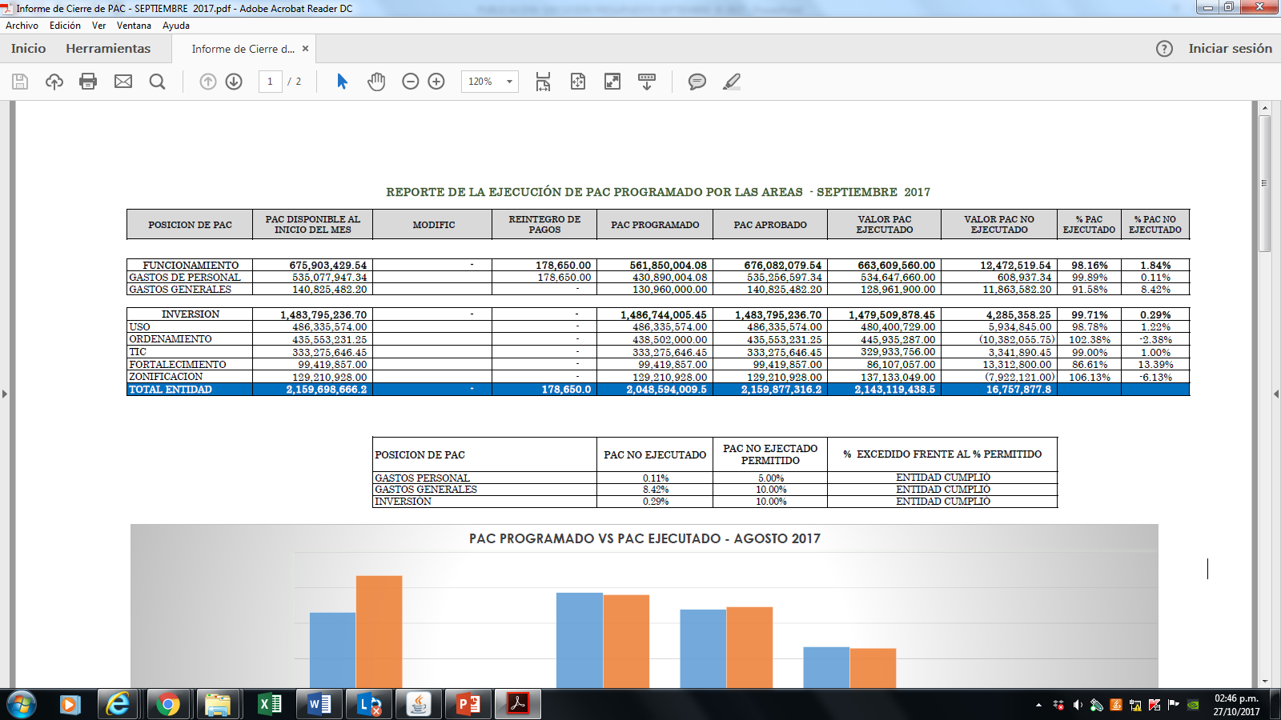

Slide 35
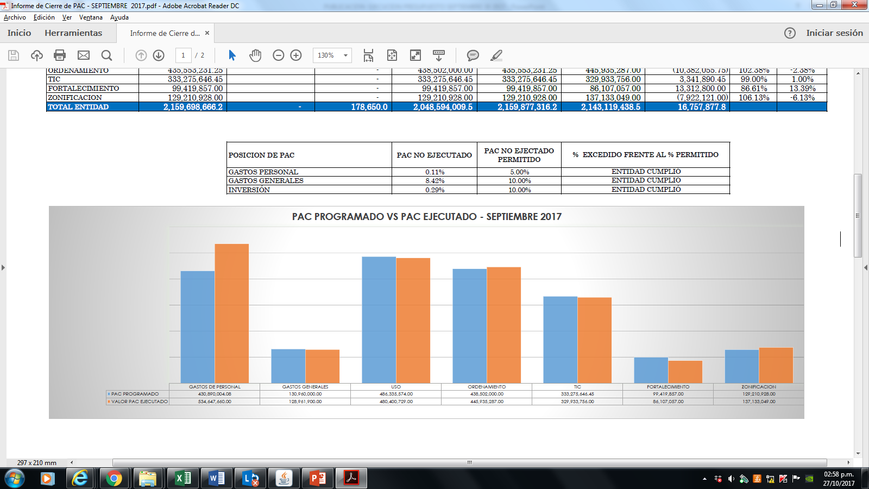
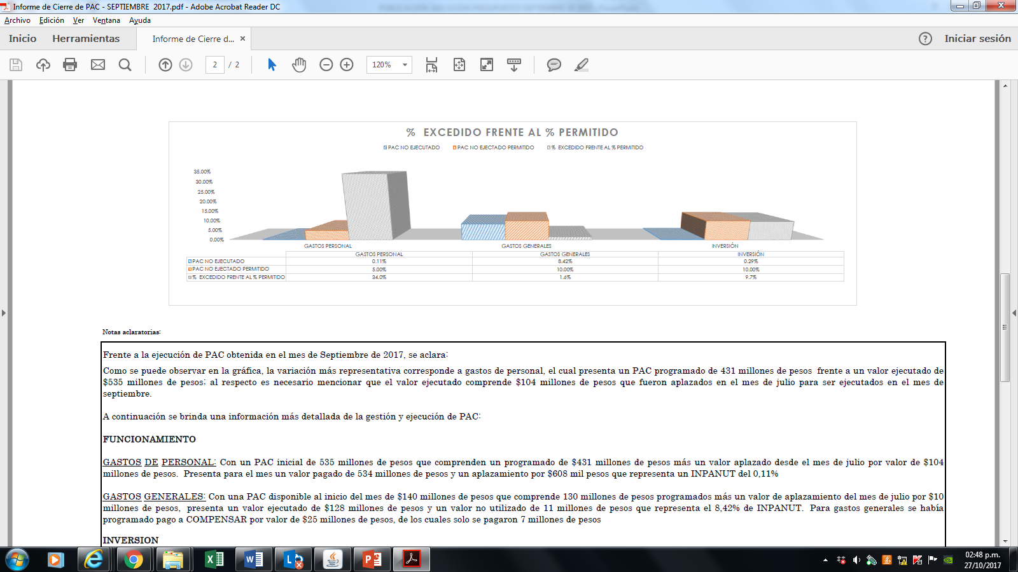

Slide 36
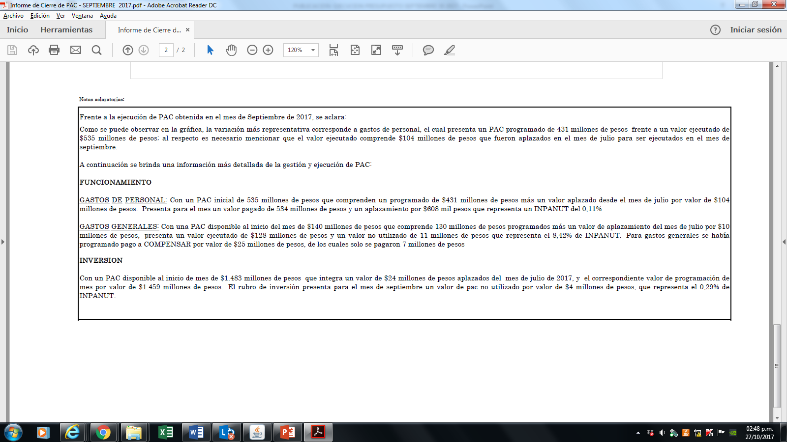

Slide 37

GRACIAS

